Slide 1
MHW3
Angelo Cocuzza
1000001139
30/04/2022

Slide 2
Informazioni generali
Ho deciso di implementare 2 api all’interno del precedente mhw2 dedicato alle serie tv.La prima api è quella di spotify che mi permette di cercare le informazioni sulle colonne sonore di una determinata serie tv o film ed ha un’autenticazione di tipo Oauth2 per poterla utilizzare.
Inoltre ne ho utilizzata un’altra senza autenticazione TvMaze
Che mi permette di cercare informazioni generiche su una determinata serie tv o film .

Slide 3
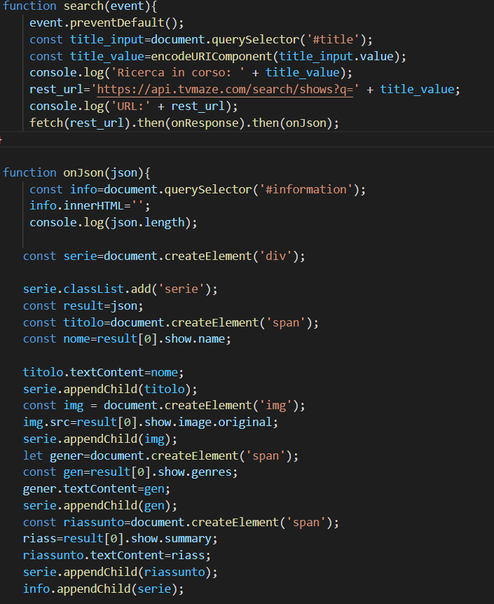
Api TvMaze

Slide 4
Api TvMaze
Con questa Api andiamo a prendere
Tramite la fetch diverse informazioni su una serie tv inserita dall’utente tramite una ricerca per titolo restituisce il titolo ,il genere, la foto e un piccolo riassunto

Slide 5
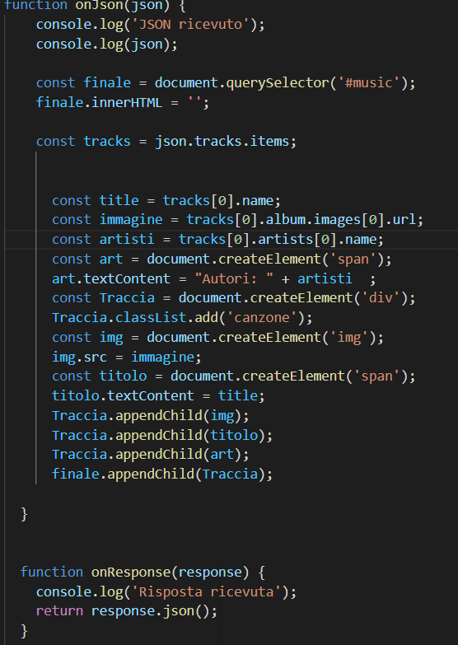
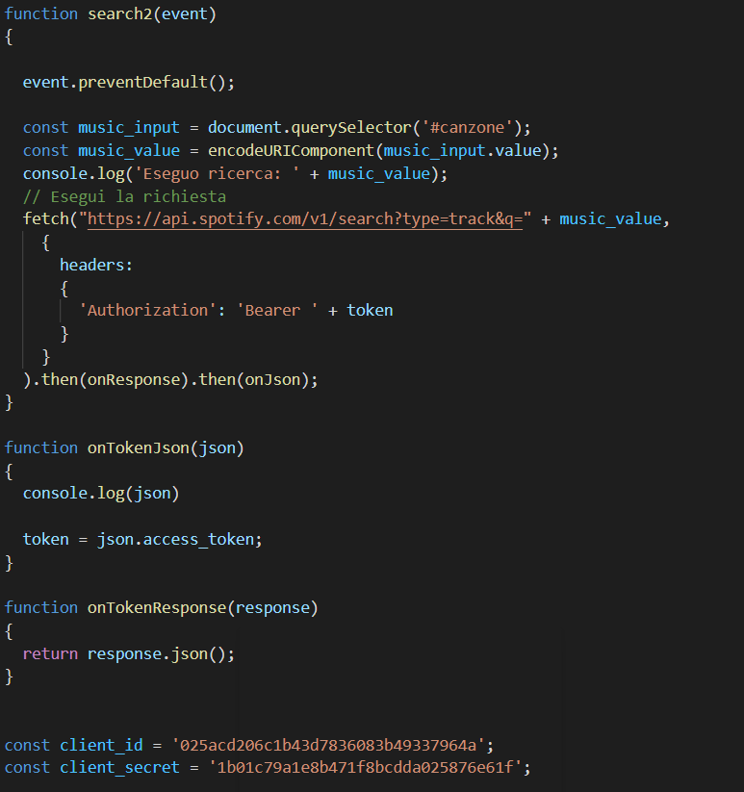
Api Spotify

Slide 6
Api Spotify
L’api di spotify richiede un autenticazione di tipo Oauth2 quindi per accedere ai dati di spotify ho ottenuto le 2 chiavi client_id e client_secret .
in questo caso tramite la fetch ottengo informazioni su una determinata colonna sonora tramite una ricerca per titolo della traccia ,le informazioni restituite sono: Foto dell’album a cui appartiene la traccia,titolo e autori.

